Slide 1
Презентация сайта-библиотеки с выставками картин
Выполнил: Прилепко Дмитрий
Группа: 703б2

Slide 2

Данный сайт предназначен для просмотра картин знаменитых авторов, на нем вы увидите интересное описание этих картин, названия автора/авторов которые создали произведение, дату написания.
Так же на нем есть функционал для авторизированных пользователей
который позволяет добавлять и удалять картины

Slide 3

Начальная страница приветствия
Которая после проигрывания анимации переадресовывает на основную страницу

Slide 4
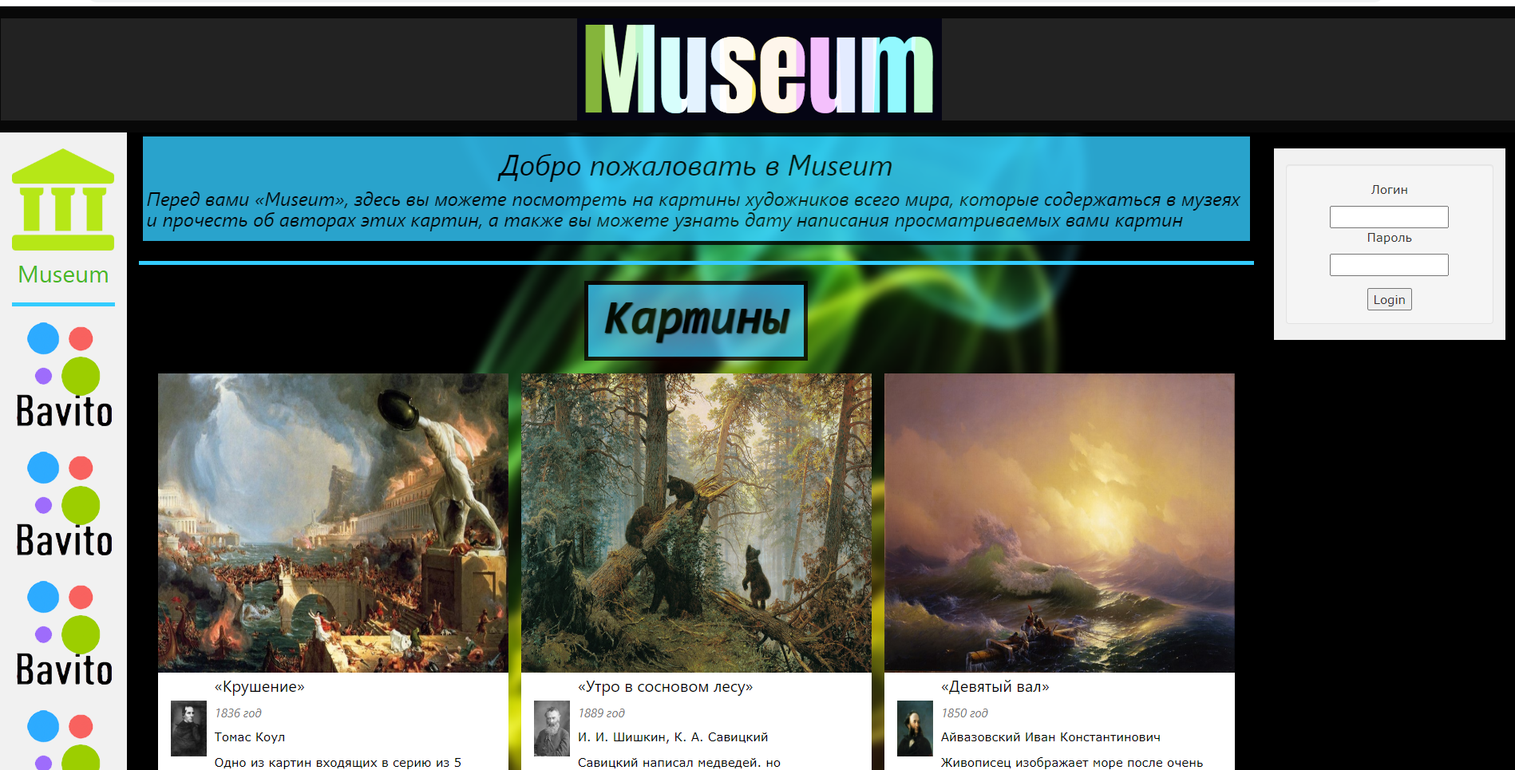
Вид самого сайта

Slide 5
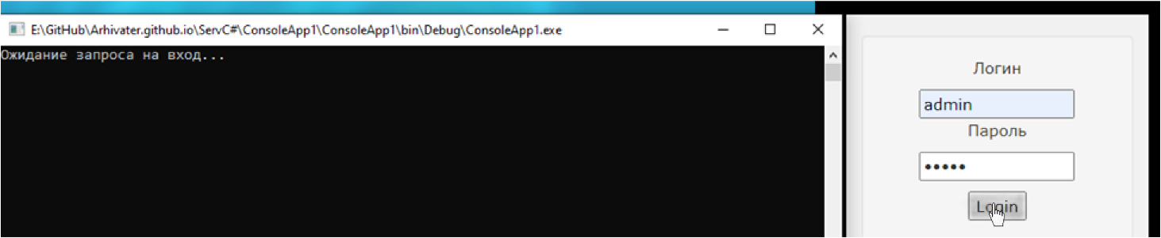
Авторизация для редактирования
Пользователь может авторизоваться для редактирования контента сайта
Вход:

Slide 6

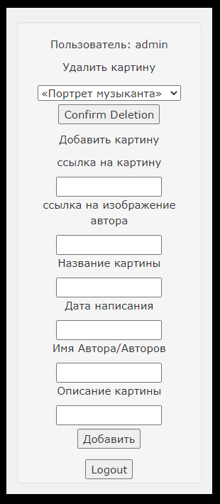
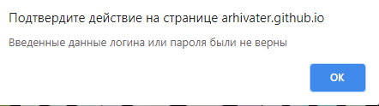
Результат успешного входа
Будет произведено оповещение если
вход был успешным и появится функционал
для добавления и удаления
В том случае когда авторизация
Была произведена не успешно то
появится оповещение об этом:

Slide 7
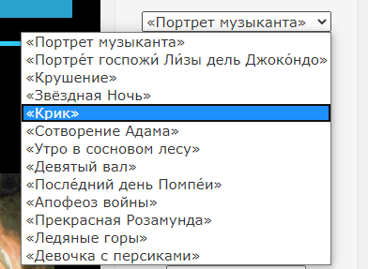
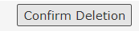
Удаление
Для удаление картины достаточно выбрать её название из выпадающего списка:
После чего нужно нажать кнопку:

Slide 8
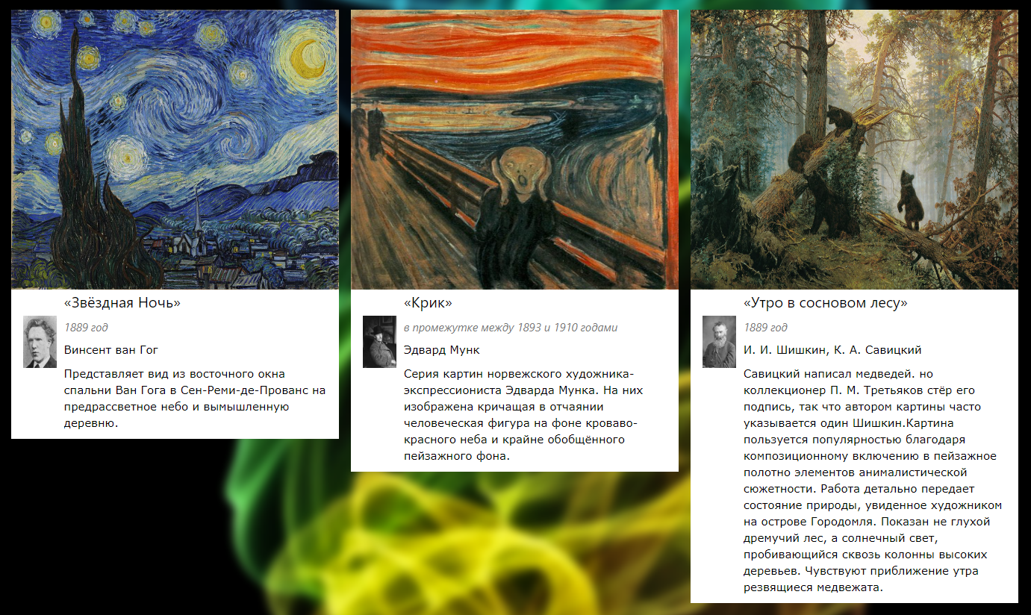
Результат удаления
До:

Slide 9
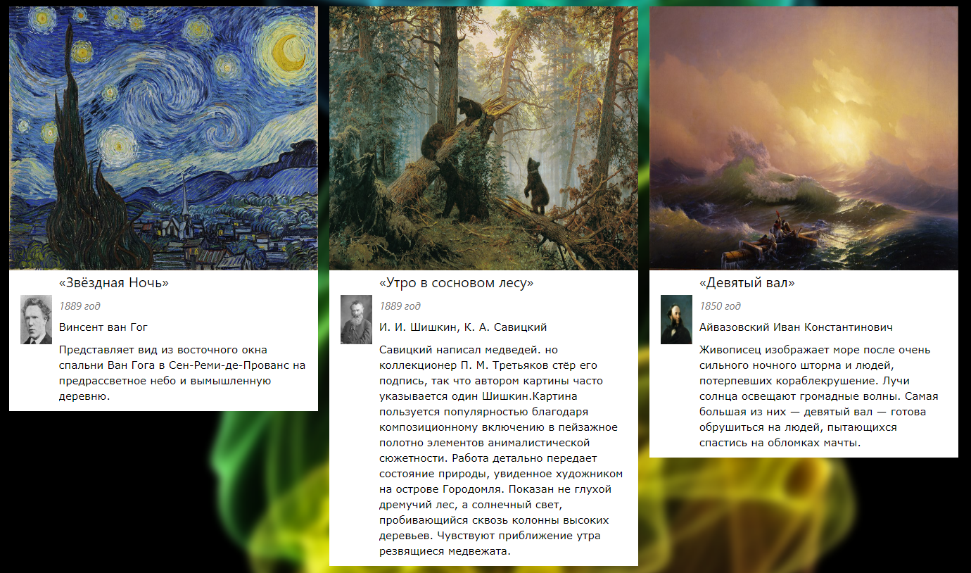

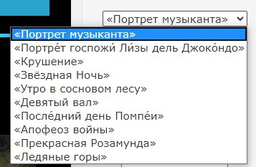
После:
Список так же обновляется:

Slide 10
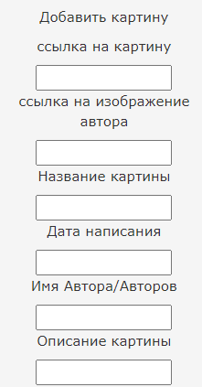
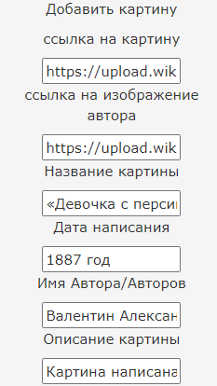
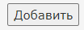
Добавление
Для добавления нужно заполнить все необходимые поля:
После чего нужно
нажать на кнопку:

Slide 11
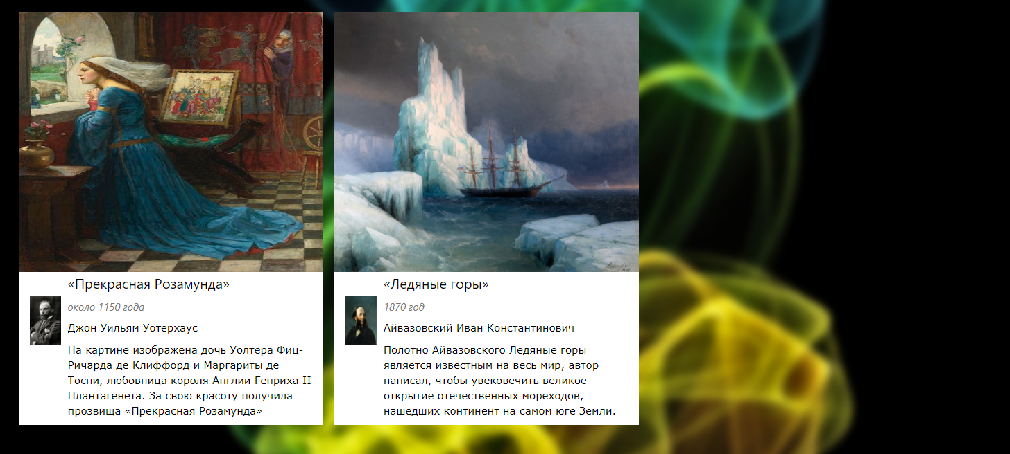
Результат добавления
До

Slide 12
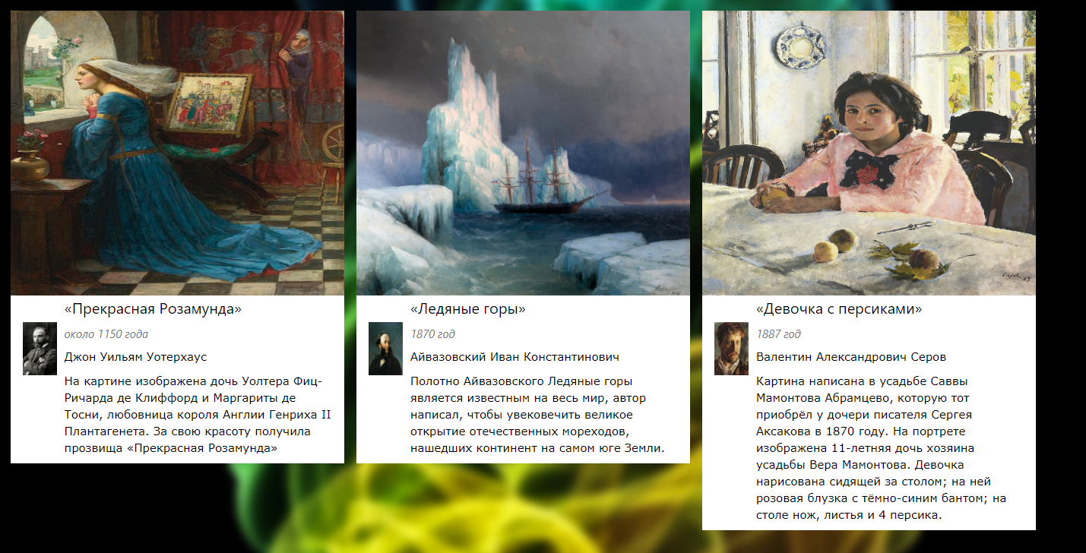
После

Slide 13
Спасибо за внимание

